Slide 1
A
B
A
B
C
D
C
D

Slide 2
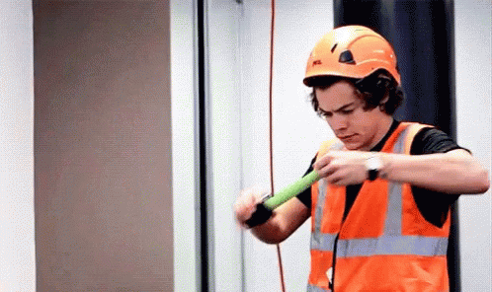
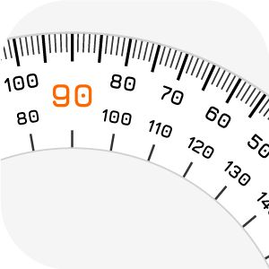
Bài 5.
ĐO ĐỘ DÀI

Slide 3




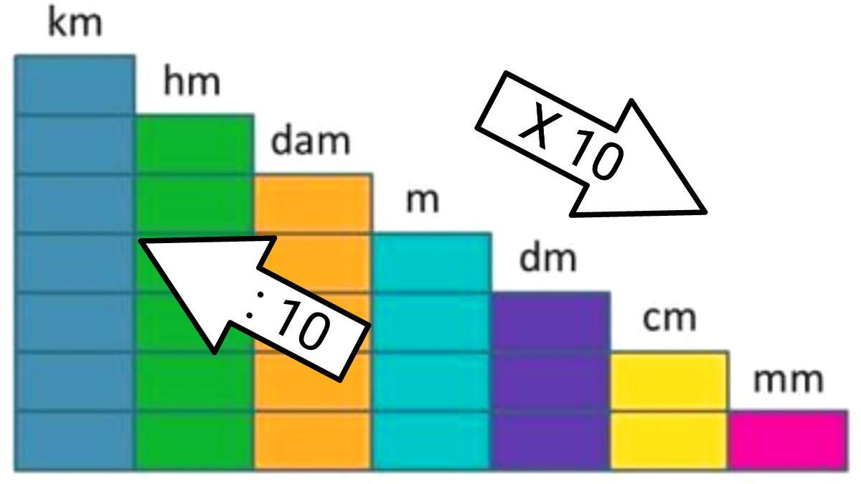
Hãy kể tên đơn vị đo độ dài mà em biết?
Trong hệ đơn vị đo lường hợp pháp của nước ta, đơn vị đo độ dài là mét, kí hiệu m
Một số đơn vị đo độ dài thường gặp:
1 milimet (mm) =0,001m (1m=1 000 mm)
1 xentimet (cm) =0,01m (1m= 100 cm)
1 đêximet (dm) =0,1m (1m= 10dm)
1 kilomet (km) = 1 000m (1m=0,001 km)

Slide 4

a. 1,25m = ..... dm b. 0,1dm = .... mm
c. ..... mm = 0,1m d. ...... cm = 0,5dm
12,5
10
100
5

Slide 5

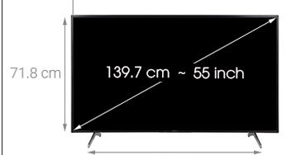
Trong hệ đơn vị đo lường hợp pháp của nước ta, đơn vị đo độ dài là mét, kí hiệu m
Một số đơn vị đo độ dài thường gặp:
1 milimet (mm) =0,001m (1m=1 000 mm)
1 xentimet (cm) =0,01m (1m= 100 cm)
1 đêximet (dm) =0,1m (1m= 10dm)
1 kilomet (km) = 1 000m (1m=0,001 km)
Ở một số nước trên thế giới, người ta thường dùng đơn vị là in (inch) và dặm (mile)

Slide 6
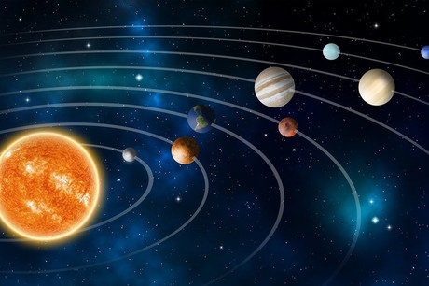
Để đo những khoang cách lớn trong vũ trụ, người ta dùng đơn vị là năm ánh sáng
1 năm ánh sáng ~ 9 461 tỉ km

Slide 7

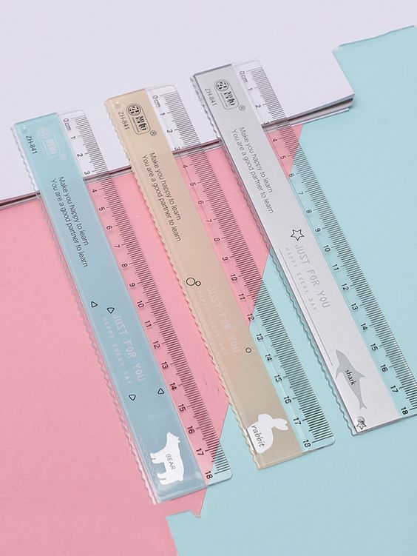
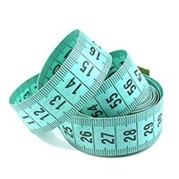
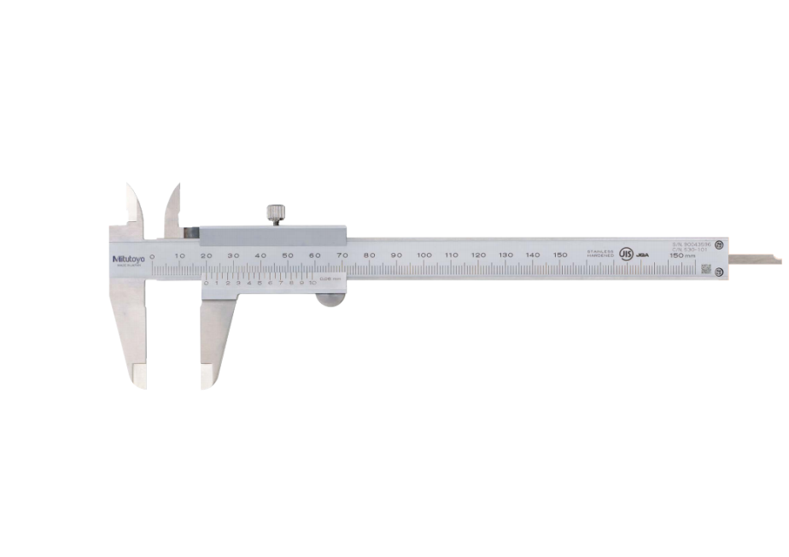
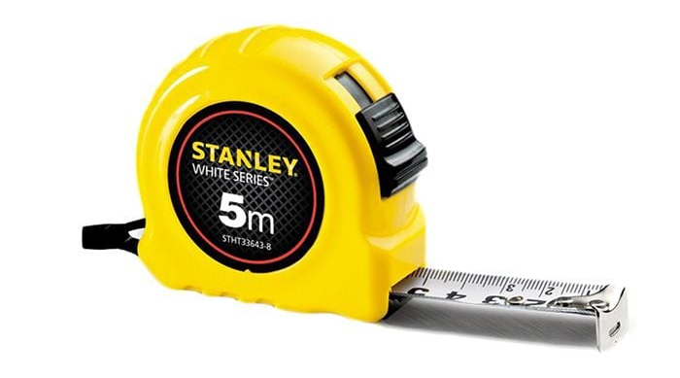
thước kẻ
thước dây
thước cuộn
thước kẹp

Slide 8

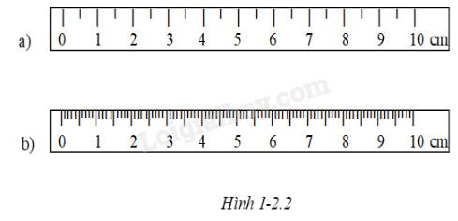

Mỗi thước đo đều có giới hạn đo và độ chia nhỏ nhất
Giới hạn đo (GHĐ) của thước là độ dài lớn nhất ghi trên thước
Độ chia nhỏ nhất (ĐCNN) của thước đo là độ dài giữa hai vạch chia liên tiếp trên thước
Xác định GHD và ĐCNN của 2 thước sau. Thước nào cho kết quả đo chính xác hơn?
GHD= 10cm
ĐCNN=5mm
GHD= 10cm
ĐCNN=1mm

Slide 9
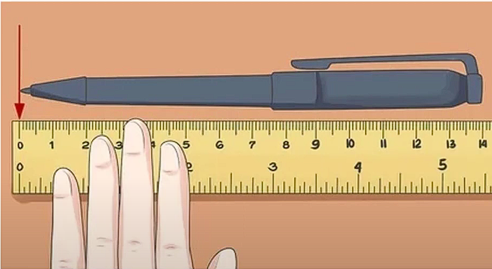

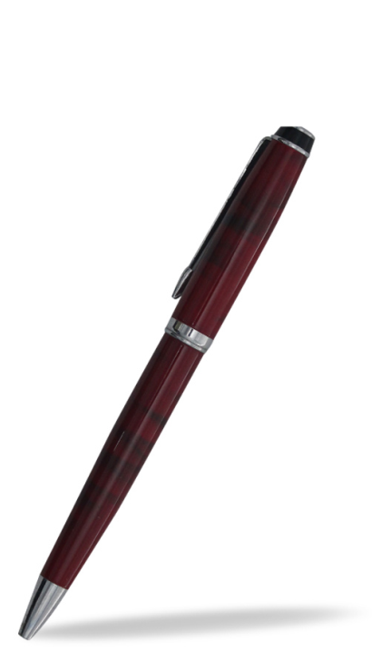
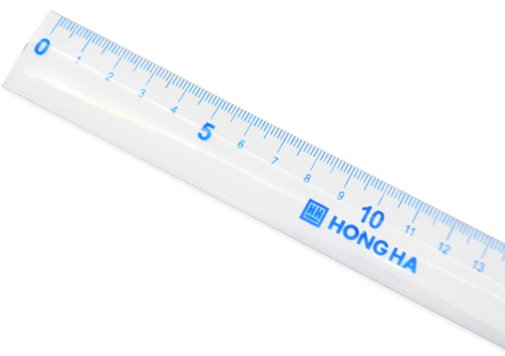
Bước 1:
Ước lượng chiều dài cần đo để chọn kích thước đo phù hợp.
Bước 2: Đặt thước dọc theo chiều dài cần đo, vạch số 0 của thước ngang với một đầu vật.
Bước 3:
Mắt nhìn theo hướng vuông góc với cạnh thước ở đầu kia của vật.
Bước 4:
Đọc kết quả đo theo vạch chia gần nhất với đầu kia của vật.
Bước 5:
Ghi kết quả đo theo ĐCNN của thước.

Slide 10

PHIẾU HỌC TẬP

